Slide 1
ГАУ «КЦСОН города Каменска-Уральского»
Школа пожилого возраста
по направлению
«Краеведение»
тема занятия:
«Порог ревун»
Руководитель - специалист по социальной работе Холкина С.А.

Slide 2
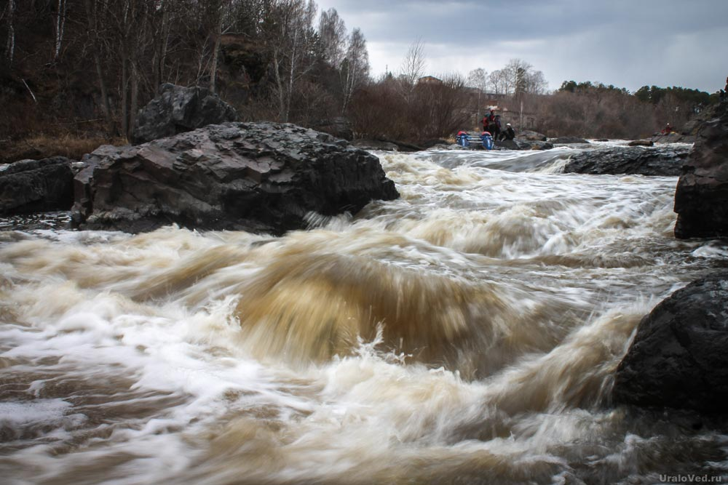
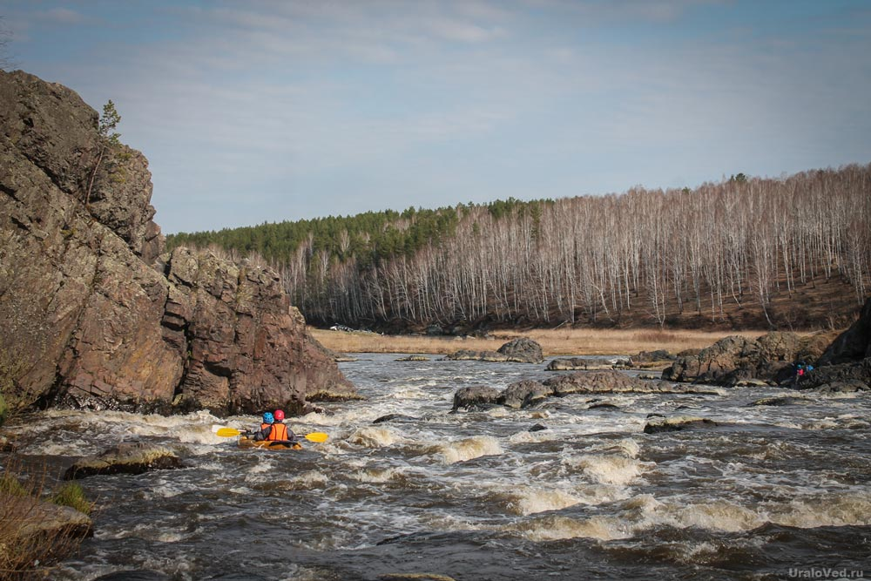
Порог Ревун на реке Исеть
Самая популярная туристическая достопримечательность на востоке Свердловской области – это порог Ревун. Река Исеть в этом месте совсем не та, какой ее привыкли видеть горожане в Екатеринбурге. Из спокойной речки она превращается в бурный горный поток, окруженный скалами.
Порогов на реках Среднего Урала (в отличие от Южного) почти нет, поэтому Ревун тем более уникален. Весной категория сложности порога повышается со второй до пятой. Именно весной Ревун выглядит наиболее впечатляюще. Имеет длину примерно 300 метров. В русле реки беспорядочно торчат большие глыбы.

Slide 3
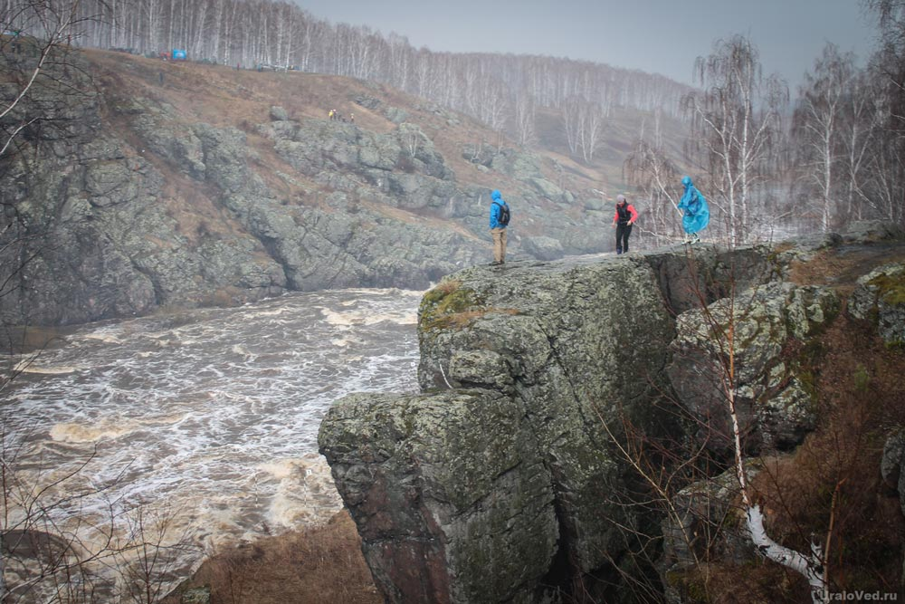
Исеть течет здесь в красивом, скалистом каньоне. По обоим берегам порога возвышаются скалы. На левом берегу раскинулась березовая роща, в которой обычно останавливаются туристы. Вот только дров здесь уже давно нет. Нужно везти с собой или купить у местных жителей.
Рядом с березовой рощей можно найти выложенную из камней спираль, которой приписывают мистические свойства. Некоторые считают, что ей тысячи лет.
Ежегодно на Ревун приезжают тысячи туристов со всего Урала. Несколько раз в год на пороге проводятся соревнования. Максимальный наплыв туристов и спортсменов наблюдается в майские праздники и 12 июня.

Slide 4
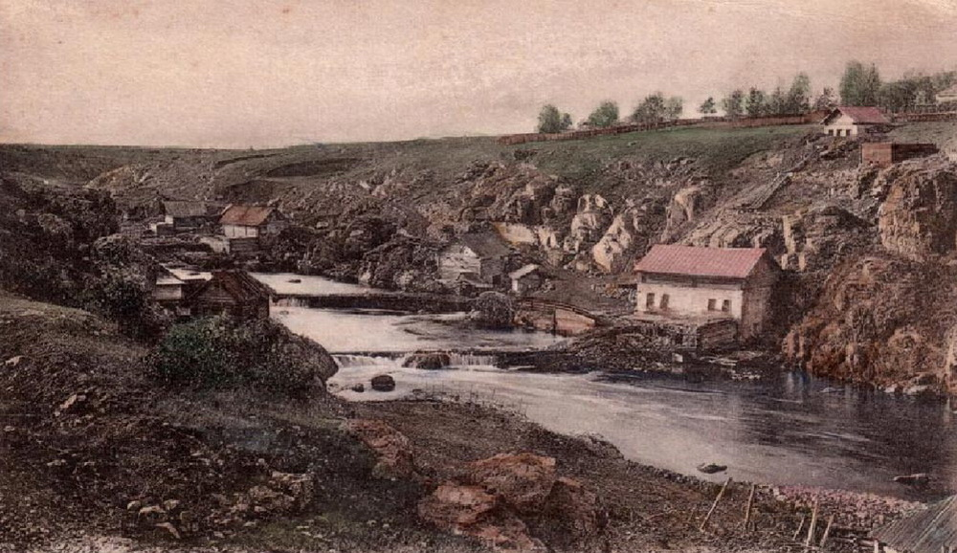
В районе деревни Бекленищева и поселка Горного река Исеть образует сложную систему порогов. Здесь на протяжении 1,5 километра из воды торчат беспорядочно разбросанные каменные глыбы, являющиеся массивом палеозойских лав – порфиритов, которые образовались в результате действия мощного палеовулкана.
Геологи называют его Покровским, по названию села, окраина которого находится на бывшем вулкане, извергавшимся 300 миллионов лет назад. Застывшая вулканическая порода темного цвета с вишневым и зеленоватым оттенком очень твердая и прочная.
На правом берегу Исети (перед порогом) видны руины бывшей картонной фабрики. Здесь производили в том числе картон для будильников и околышный картон для фуражек.
Кстати, в былые времена здесь была мельница. На левом берегу Исети, под скалами близ воды можно увидеть два сохранившихся мельничных жернова.

Slide 5
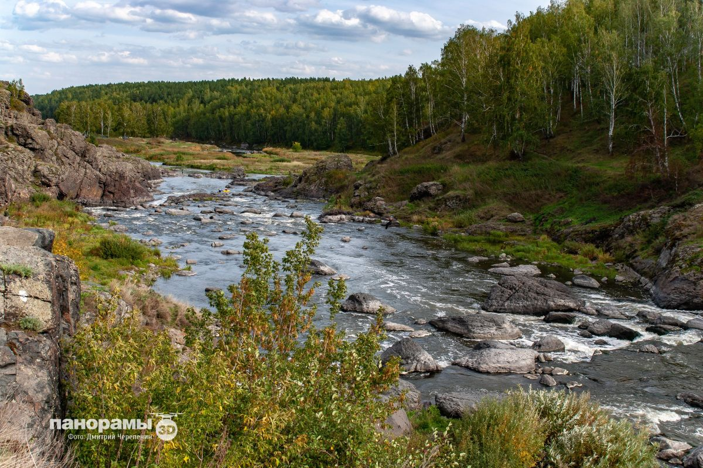
Порог получил свое название за шум. При большой воде рев порога слышен издалека. Интересно, что у местных жителей было распространено другое название – Буркан.

Slide 6
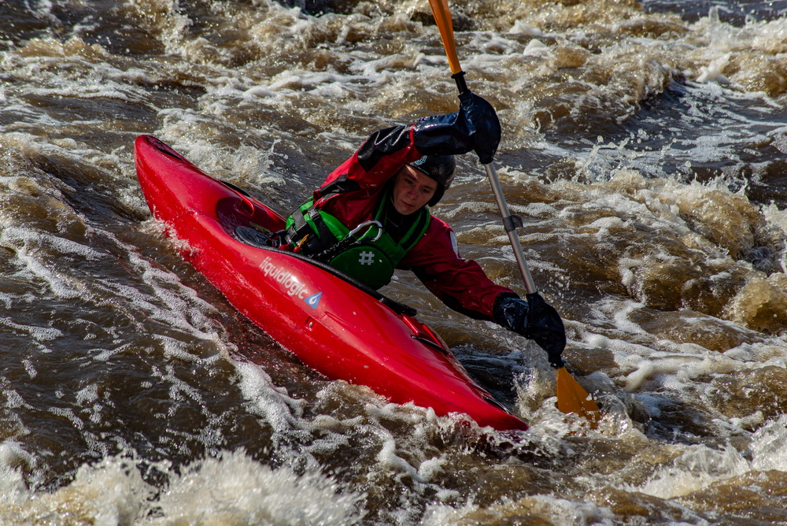
С большим трудом Исеть пробивает себе дорогу в этом каменном хаосе уже миллионы лет. С мощным ревом устремляется в узкий каньон и бьется о встречные камни, образуя пенные кружева на поверхности.
На этом отрезке перепад высот в течении реки составляет 43 метра. Порог и скалы на берегу у деревни Бекленищева являются геологическим и ландшафтными памятниками природы.
У спортсменов есть несколько маршрутов прохождения Ревуна. Здесь они отрабатывают навыки прохождения порогов.
Спускающиеся к реке скалы отлично подходят для тренировок и соревнований альпинистов. В скалы вбиты специальные альпинистские крючья и кольца.
Ежегодно на Ревун приезжают тысячи туристов и спортсменов со всего Урала. Несколько раз в год на пороге проводятся соревнования.

Slide 7
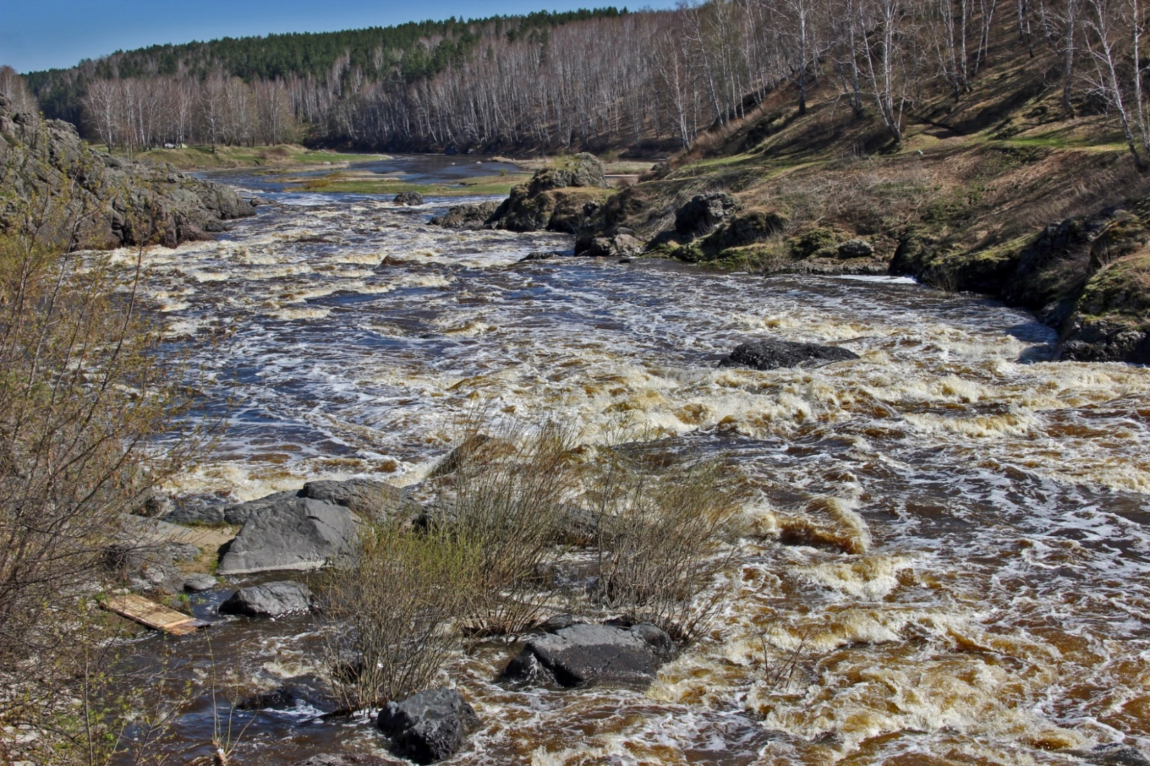
Интересно
На пороге Ревун проходила часть съёмок фильмов «Географ глобус пропил» (2013), а также «Золотая баба» (1986) и сериала «Угрюм-река» (2020).

Slide 8
Источники информации:
https://kamensk-uralskiy.com/putevoditel/pamyatniki-prirody/129-porog-revun-burkan
https://yandex.ru/images/search?from
https://uraloved.ru/porog-revun

Slide 9
Спасибо за внимание!

